Slide 1
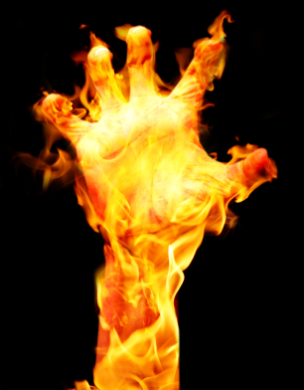
{ فرشتگان آتشین }
کاری از صبا رضایی خلیق
تحت نظارت سرکار خانم بیرجندی
دفاعی نهم

Slide 2
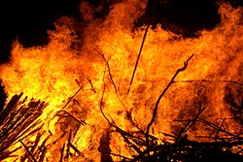
آتش:
آتَش یا تَش انرژی گرمایی و نور است که هنگام واکنش شیمیایی آزاد می‌شود و حاصل سوختن یا احتراق یک شی می‌باشد. آتش دارای زبانه و گرما و روشنای است و بسته به ماده‌ای که مشتعل شده‌است، رنگ شعله‌ها و شدت یا اندازه زبانه‌های آن متفاوت است. برخی از شعله‌های آتش، مانند شعلهٔ یک شمع در حال سوختن، به اندازه کافی داغ هستند که اجزای یونش گازی داشته‌باشد و می‌تواند به عنوان یک پلاسما در نظر گرفته شود. اگرچه مخالفت‌هایی در جوامع علمی با این امر وجود دارد. کوچک‌ترین شکل آتش شعله نام دارد.
بسیاری از دانشمندان در گذشته آتش را یکی از چهار آخشیج (عنصر) اصلی تشکیل‌دهنده جهان می‌دانستند. در ایران آتش را بسیار محترم می‌داشتند و از این رو عده‌ای به اشتباه زرتشتیان آتش‌پرست شناخته شدند. به جز ایرانیان و زرتشتیان پیروان آیین‌های دیگر هم کمابیش برای این عنصر ارزش قائلند، چنان‌که پیروان بودا آتش را هرگز با فوت کردن خاموش نمی‌کنند.
آتش دراسطوره ها :
در اساطیر باستان پرومتئوس آتش را از خدایان ربود و به انسان‌ها داد و به همین دلیل عقوبت سنگینی را به جان خرید تا آن جا که هر روز عقابی جگر او را می‌خورد. آتش نزد ملت‌های متمدن جهان باستان دارای ارج و احترام بسیار بوده‌است. در نزد هندوان پروردگار آتش آگنی نام داشت، یونانیان خدایگان آتش را «هستیا» (Hestia) الههٔ خانه و کاشانه می‌دانستند و رومیان، از آتش مقدس «وستا» (Vesta) به کمک باکره‌های وستایی در آرامگاهش در فوروم نگهبانی می‌کردند و چینیان، خدای آتش را «تسئووانگ» (Tsao Wang) می‌خواندند. ایزد آذر نیز در میان ایرانیان ستوده بود.
یهودیان به آتش توجهی ویژه دارند، زیرا که در باور ایشان ده فرمان با آتش فروفرستاده شد و یهوه خدای ایشان در کوه طور به مانند آتش به چشم موسی دیده شد. در تعبیر ایشان زبانه آتش زبان یهوه است. در بسیاری از ادیان و فرهنگ‌هایی که در آن‌ها قربانی کردن از جمله آیین‌های اصلی بوده، آتش نماد پاکی، پالایندگی یا ربوبیت است. البته در آیین مسیحیت آتش دوزخ از دیرباز در مقابل نور خدا و آسمان‌ها قرار داشته‌است. در قرآن از آتش جهنم و عذاب آتش یاد شده‌است و شیطان و جن از آتش بدون دود آفریده شده‌است.

Slide 3
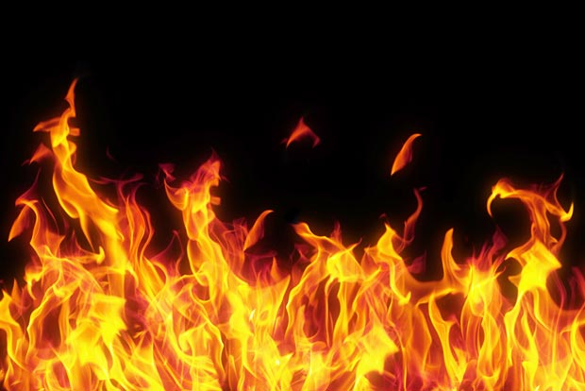
نیا را همی بود آیین و کیش |  | پرستیدن ایزدی بود پیش
نگویی که آتش‌پرستان بُدند |  | پرستندهٔ پاک یزدان بُدند
بدان گَه بُدی آتش خوبرنگ |  | چو مر تازیان راست محراب سنگ
فردوسی در شاهنامه دربارهٔ باورمندی ایرانیان باستان به آتش چنین می‌گوید:

Slide 4
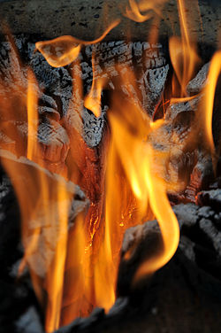
انواع آتش :
به باور ایرانیان انواع آتش بر ۷ نوع است:
آتش عادی - که از سوختن انواع هیزم بوجود می‌آید و تولیدکننده نور و گرما و دود بصورت متداول خود است.
آتش مقدس - که از سوختن چوبهای خوشبو و مقدس تولید می‌گردد و از هر گونه آلودگی حتی تنفس انسانهای همجوار مصون است. این آتش نباید هرگز خاموش شود.
آتش ناپاک - که از سوختن انواع زباله‌ها و فضولات و اجساد تولید می‌گردد.
آتش سبز - که در درون گیاهان به سوخت و ساز نباتی مشغول است. پس از مرگ گیاه (گیاه خشک) قابلیت سوختن همچنان در گیاه باقی است.
آتش درون - که در درون موجودات زنده وجود دارد. ایشان را زنده نگه می‌دارد و موجب گرمای تن موجودات زنده است.
آتش شیمیایی - که از فعل و انفعالات شیمیایی بوجود می‌آید و سوخت آن را ماده ای شیمیایی تشکیل می‌دهد.
آتش اتم - که در نهاد هر ماده نهان است و همچنین به آتش خورشید نیز اشاره ای دارد.

Slide 5
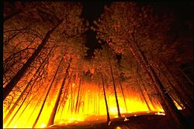
آتش‌سوزی یا حریق : یکی از قدیمی‌ترین بلایایی است که می‌تواند در زمانی کوتاه، دارایی و سلامتی افراد را به خطر اندازد. بنا به تعریف حریق عبارتست از سوختن مواد سوختنی یا آتشی ناخواسته و در لحظه وقوع از کنترل خارج شده که معمولاً با دود و حرارت و نور توأم است. آتش‌سوزی عبارت از آتشی است که از یک منبع حرارتی در لحظه وقوع کنترل ناپذیر (حادثه) سرچشمه گرفته، یا منبع حرارتی معین کنترل شده‌ای را ترک کرده و با نیروی حرارتی خود گسترش و توسعه یافته باشد.
خسارات : آتش‌سوزی در صورتی که به موقع مهار نشود،
موجب خسارات زیادی می‌گردد. گاه آتش‌سوزی، با سایر
حوادث طبیعی مثل زلزله همراه بوده یا بلافاصله پس از
آن‌ها رخ می‌دهد. در بسیاری از موارد، خسارات حریق
ثانویه، حتی بیش از خسارات حادثه اولیه بوجود آورنده
آن می‌باشد.
طبق نتایج تحقیقات اتحادیه بیمه‌های آلمان (VdS)، در
بسیاری موارد عملیات اطفاء حریق بوسیله آب یا
کف‌های ویژه، در مقایسه با خود آتش‌سوزی، صدمات
بیشتری ایجاد می‌کند.

Slide 6
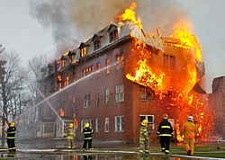
آتش سوزی های مشهور تاریخ
آتش‌افروزی در تخت‌جمشید به دست اسکندر
آتش‌سوزی بزرگ لندن
آتش‌سوزی سینما رکس
آتش‌سوزی ساختمان پلاسکو
آتش سوزی برج گرنفل در لندن

Slide 7
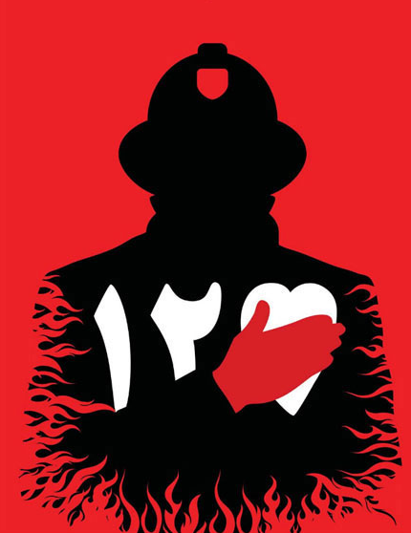
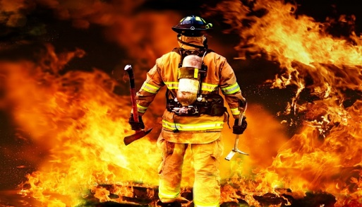
آتش‌نشانی یا اطفاء حریق مجموعه اقداماتی است که برای مقابله با آتش بوسیله خاموش کردن، کنترل یا هدایت آتش‌های ناخواسته انجام می‌گیرد. اهداف آتش‌نشانی حفاظت از سلامت افراد، جلوگیری از آسیب به اموال و حفاظت از محیط زیست است.
آتش‌نشانی مهارتی بسیار فنی است که احتیاج به دوره‌های طولانی چه در زمینه‌های عمومی مانند مقابله با آتش و چه در زمینه‌های تخصصی مانند عملیات امداد و نجات دارد. به شخصی که به صورت تخصصی به مهارت‌های اطفاء حریق آشناست آتش‌نشان می‌گویند. در زمان قاجار به آتش‌نشانی "اطفائیه" و به آتش نشان نیز "اطفائیه چی" گفته می‌شده است‌.

Slide 8
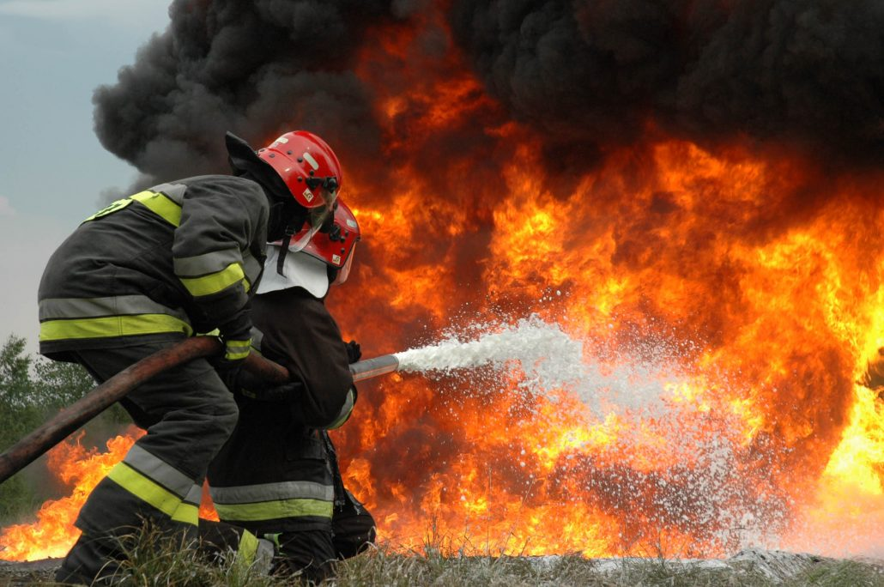
انواع آتش‌نشانی
آتش نشانی بصورت کلی به دو نوع عامل (به انگلیسی: Active) و غیرعامل (به انگلیسی: Passive) تقسیم می‌شود. استفاده از مواد نسوز یا کندسوز در تجهیزات، استفاده از دیوارهای جداکننده در ساختمان‌ها یا بکاربردن مواد دیرذوب در بدنه مخازن از روش‌های غیرعامل آتش نشانی است.
روش‌های آتش‌نشانی
روش‌های آتش نشانی بستگی به نوع آتش دارد. برای مقابله با آتش باید یکی یا بیشتر از عوامل اصلی مثلث آتش یعنی هوا، ماده سوختنی یا حرارت را کنترل کرد. همچنین می‌توان آتش‌نشانی یا اطفاء حریق را به دو گروه دستی و اتوماتیک تقسیم کرد؛ که در نوع اول یعنی دستی، عملیات آتش نشانی به صورت دستی و توسط افراد یا آتش نشانان صورت می‌پذیرد و در نوع دوم یعنی آتش نشانی اتوماتیک، این عملیات به صورت خودکار و بدون حضور عوامل انسانی صورت می‌پذیرد.

Slide 9
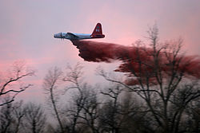
آتش نشانی هوایی
آتش‌نشانی هوایی گونه‌ای از عملیات مقابله با آتش است که در آن از مسیر هوا و هواگرد به منظور عملیات اطفاء آتش استفاده می‌شود. این گونه عملیات بیشتر در آتش‌سوزی‌های جنگل‌ها و مهار آتش‌سوزیهایی که در مناطقی که از راه‌های زمینی غیرقابل دسترسی هستند، انجام می‌شود. در این گونه عملیات از اقسام مختلف هواگرد که توانایی حمل مواد ضر آتش را دارند استفاده می‌شود ولی هواپیما و بالگرد دو گونه پر کاربرد در این گونه ماموریت‌ها به حساب می‌آیند.
ایده هواپیماهای آتش‌نشان نیز به مانند ایده هواپیمای آب‌نشین به منظور کمک رسانی و اطفاء حریق در مناطقی مطرح شد که به شکل‌های گوناگون دسترسی به آنها مشکل است. ایالات متحده آمریکا نخستین پیشگام در این زمینه بود و با بهره‌گیری از الگوی بمب‌های ناپالم که برای اولین بار در جنگ جهانی دوم مورد استفاده قرار گرفته بود، به طراحی و ساخت بمب‌های آبی روی آوردند که بر روی محوطه دچار حریق شده پرتاب شود و باعث خاموش شدن آتش شود؛ ولی به دلیل عدم موفقیت این روش، گزینه دیگری مطرح شد که همانا استفاده از مخازن آب است که پس از پر شدن از آب یا مایعات ضد آتش، با استفاده از هواگرد بر روی محل آتش‌سوزی پاشیده می‌شود؛ که این روش موفقیت آمیز بوده و تا به امروز به عنوان روشی استاندارد برای اطفاء حریق هوایی به کار می‌رود.

Slide 10
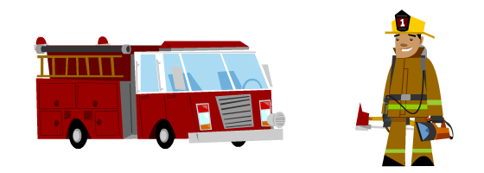
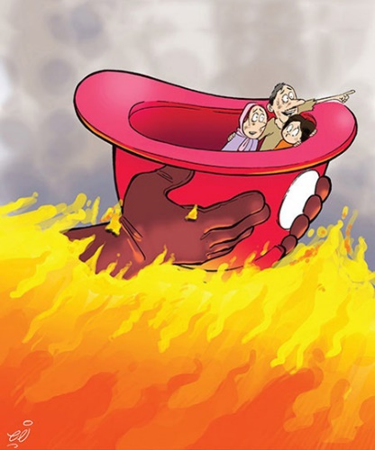
مأمور آتش‌نشانی یا آتش‌نشان امدادگران آموزش دیده‌ای هستند که وظیفه‌ای اصلی آنها خاموش کردن آتش‌سوزی‌های خطرناک که اموال و غیرنظامی‌ها را تهدید می‌کنند و نجات دادن افراد آسیب دیده در تصادف‌ها، ساختمان فرو ریخته و حوادث است. با پیچیده شدن زندگی امروز، مامورهای آتش‌نشانی مهارت‌های بیشتری از جمله مهارت‌های پزشکی و اورژانسی را فرا می‌گیرند تا به یاری آسیب دیدگان بشتابند.
تجهیزات :
ابزار دستی، مانند
تخت سر و تبر انتخاب سر
قطب پایک
Halligan نوار
چراغ قوه
آچار
ابزار نجات هیدرولیک از قبیل پخش، برش، و قوچ
تجهیزات حفاظتی شخصی ("PPE") طراحی شده برای مقاومت در برابر آب و درجه حرارت بالا، مانند
بانکر دنده، از جمله ژاکت مشارکت و شلوار
تنفس خود شامل دستگاه (SCBA)
کلاه، ماسک صورت و / یا گیر، بالا رفتن از کلاه
کفش ایمنی، دستکش، و نومکس و هودهای فلش کربن
سیستم ایمنی هشدار شخصی (PASS) دستگاه
رادیو دستی، پیجر، یا سایر دستگاه‌های ارتباط
دوربین تصویربرداری حرارتی
متر گاز

Slide 11
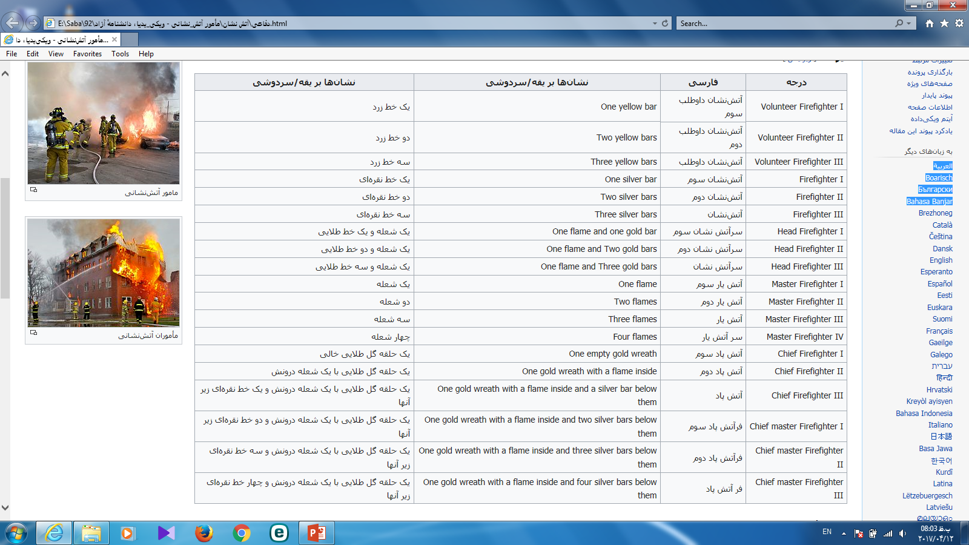

Slide 12
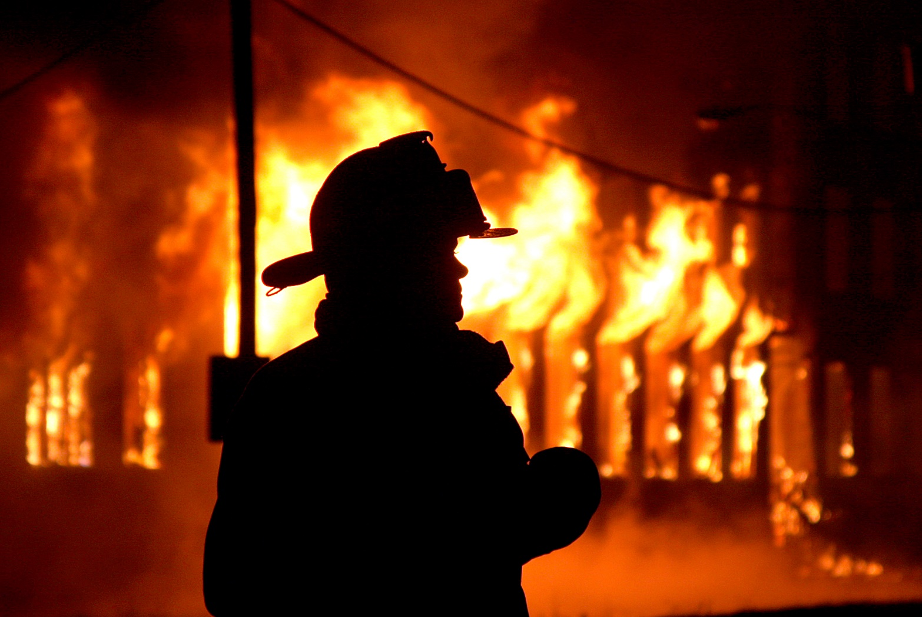
به یاد تمام شهیدان آتش نشان این سرزمین که همچو فرشتگانی عاشق آتش؛ خود را به آغوش گرم آتش سپردند وجان خود را فدای نجات جان ما کردند.
پایان

